Slide 1
Анализ влияния входных признаков моделей машинного обучения с учителем
Раковец Андрей Владимирович
Студент 4 курса специальности
«прикладная информатика»
Научный руководитель:
старший преподаватель
Щетько Н.Н.

Slide 2
Цель: исследовать возможность интерпретации поведения обученных моделей машинного обучения с учителем на основе методов анализа влияния входных признаков на результат

Slide 3
Основная актуальность
Одной из фундаментальных проблем машинного обучения заключается в том, что обученные модели работают как «черный ящик». Например, мы знаем структуру модели, как она обучается, но после обучения ее поведение достаточно сложно интерпретируемо. Основная задача – попытаться объяснить поведение таких моделей с помощью оценки значимости входных признаков для модели. Чаще всего такая оценка применяется в задаче отбора признаков.

Slide 4
Задачи:
Рассмотреть задачу определения значимости признаков в контексте отбора признаков
Исследовать рассмотренные алгоритмы на устойчивость к шумовым признакам с различными видами распределений

Slide 5
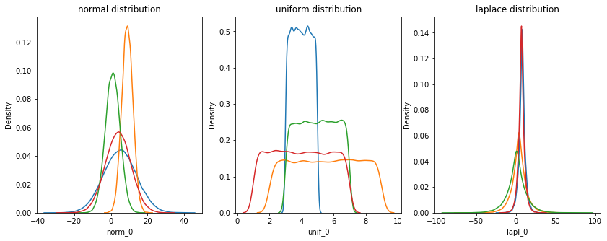
Добавление шумовых признаков

Slide 6
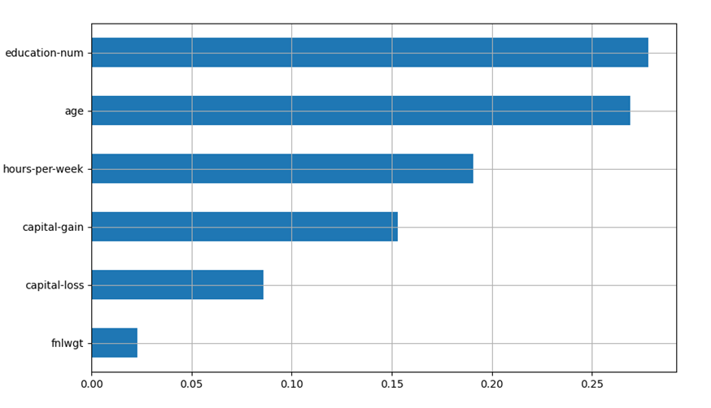
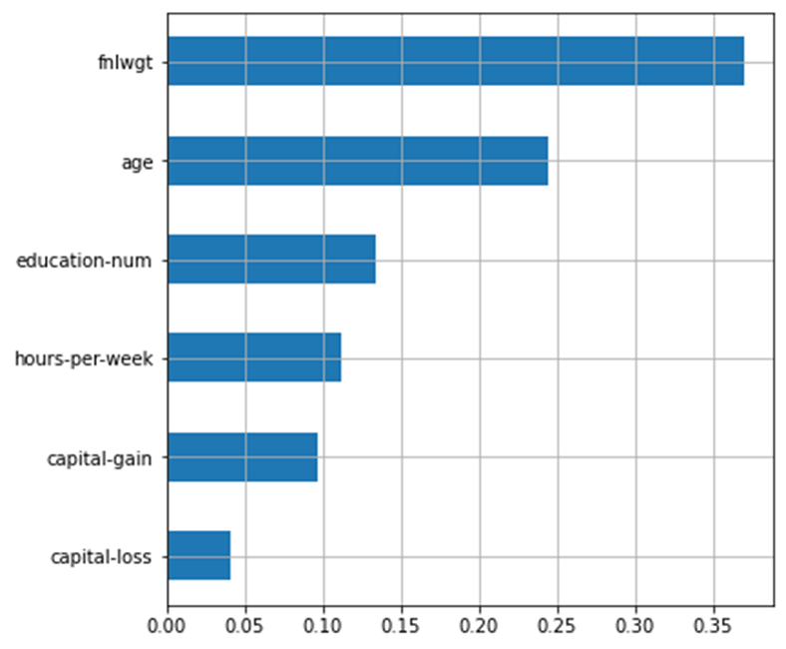
На исходных данных
Случайный лес
Логистическая модель с l1-регуляризацией
Train mean score = 0.99997 +/- 0.00000
Train mean score = 0.82791 +/- 0.00184
Test mean score = 0.82581 +/- 0.00478
Test mean score = 0.82772 +/- 0.00732

Slide 7
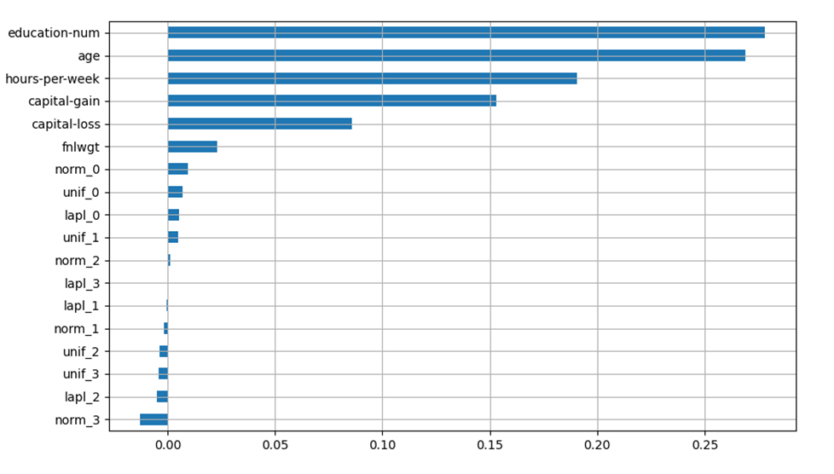
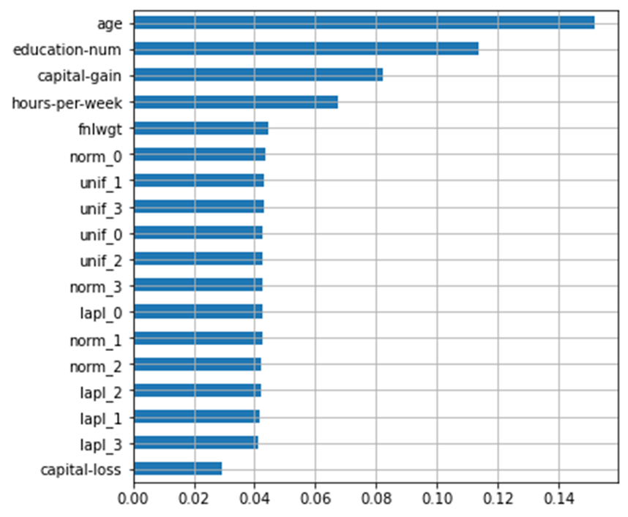
При добавлении шумов:
Случайный лес
L1-регуляризация
Train mean score = 1.00000 +/- 0.00000
Train mean score = 0.82818 +/- 0.00186
Test mean score = 0.85439 +/- 0.00447
Test mean score = 0.82750 +/- 0.00738

Slide 8
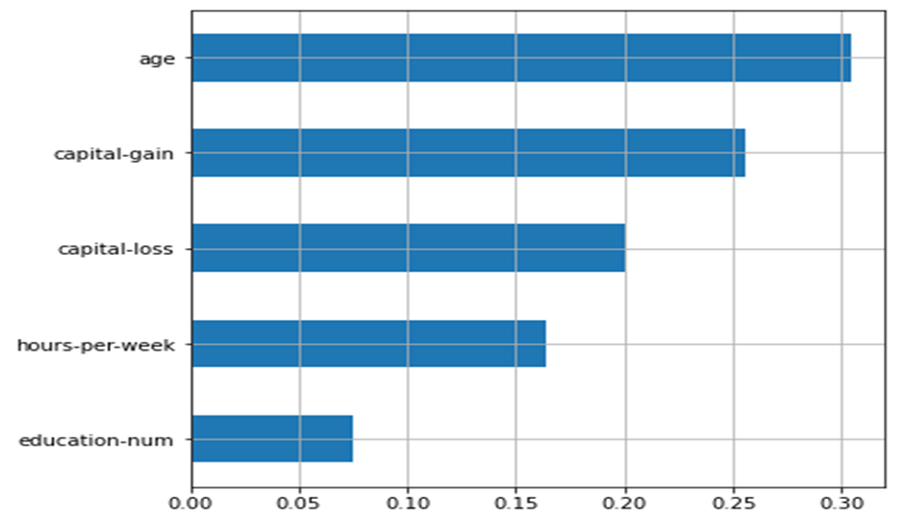
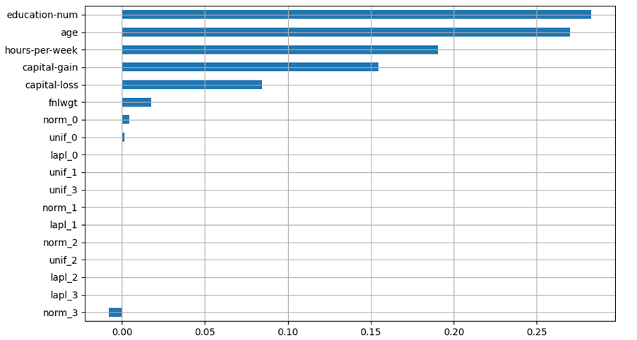
После отбора
Случайный лес
L1-регуляризация
Train mean score = 0.91838 +/- 0.00179
Train mean score = 0.82803 +/- 0.00188
Test mean score = 0.84734 +/- 0.00420
Test mean score = 0.82762 +/- 0.00730

Slide 9
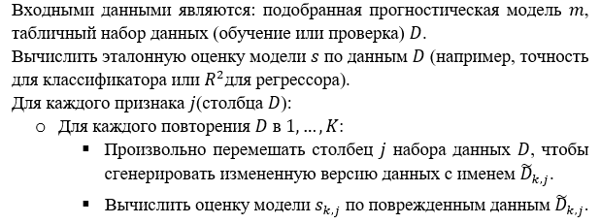
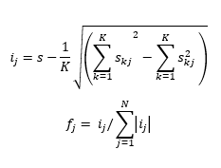
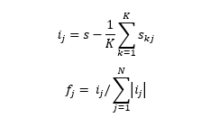
Оригинал
Модификация

Slide 10
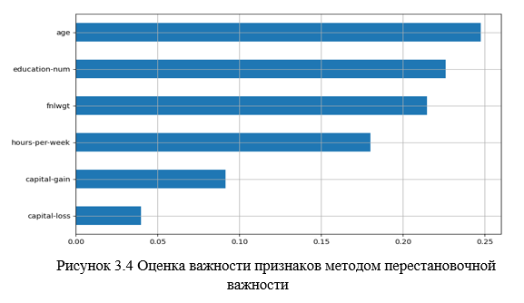
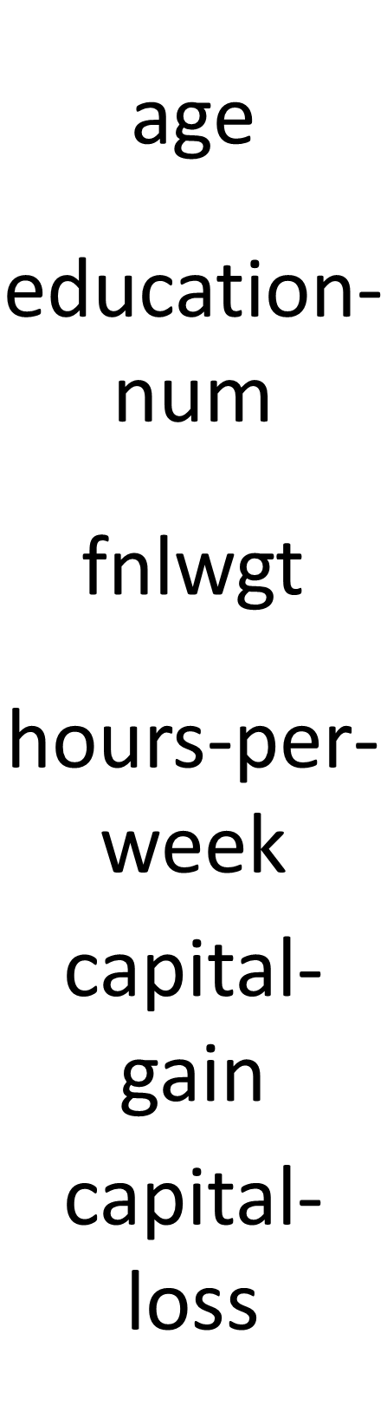
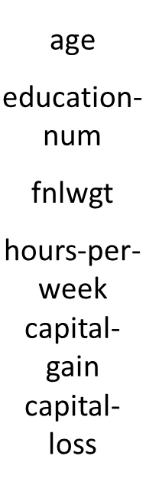
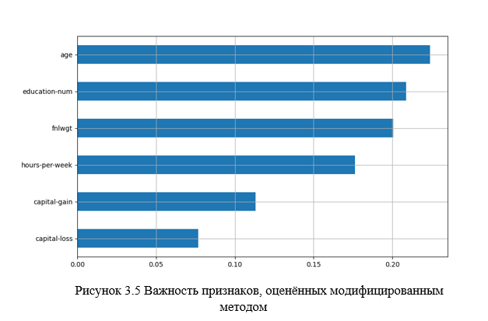
Оригинальный метод
Модифицированный метод
age
education-num
fnlwgt
hours-per-week
capital-gain
capital-loss

Slide 11
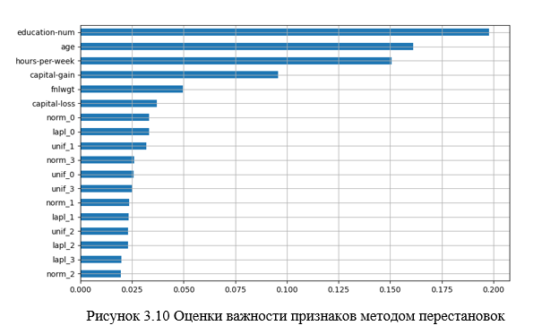
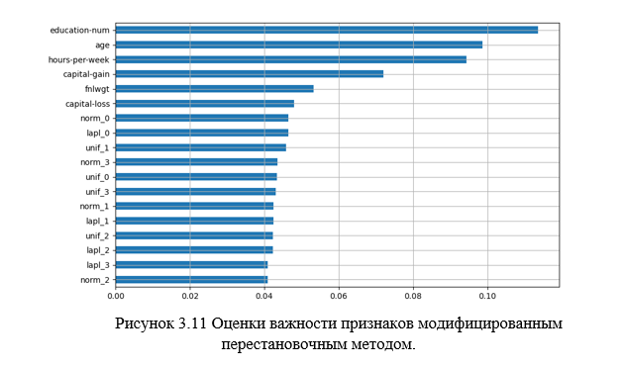
Обучение с шумовыми признаками:
Оригинал
Модифицированный метод
education-num
age
hours-per-week
capital-gain
fnlwgt
capital-loss
norm_0
lapl_0
unif_1
norm_3
unif_0
unif_3
norm_1
lapl_1
unif_2
lapl_2
lapl_3
norm_2
education-num
age
hours-per-week
capital-gain
fnlwgt
capital-loss
norm_0
lapl_0
unif_1
norm_3
unif_0
unif_3
norm_1
lapl_1
unif_2
lapl_2
lapl_3
norm_2

Slide 12
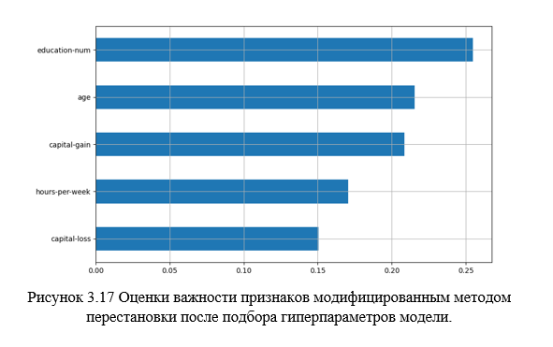
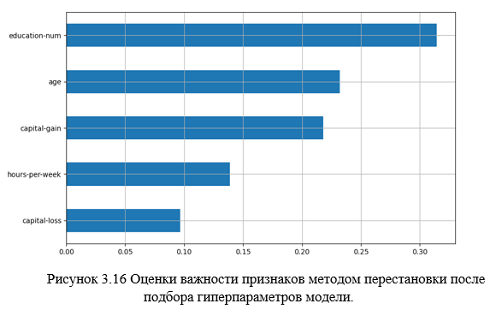
Подбор гиперпараметров:
Оригинальный метод
Модифицированный метод
education-num
age
capital-gain
hours-per-week
capital-loss
education-num
age
capital-gain
hours-per-week
capital-loss

Slide 13
Время выполнения | Оригинальный метод | Модифицированный
Исходное | 7,983 | 15,992
С шумом | 25,311 | 50,356
После отбора | 24,904 | 49,56
С шумом | Оригинал | Модификация
education-num | 0.197927 | 0.113594
age | 0.161165 | 0.098608
hours-per-week | 0.150679 | 0.094333
capital-gain | 0.095836 | 0.071976
fnlwgt | 0.049724 | 0.053178
capital-loss | 0.037106 | 0.048034
norm_0 | 0.033375 | 0.046514
lapl_0 | 0.033247 | 0.046461
unif_1 | 0.031785 | 0.045865
norm_3 | 0.025955 | 0.043489
unif_0 | 0.025753 | 0.043406
unif_3 | 0.024905 | 0.043061
norm_1 | 0.023512 | 0.042493
lapl_1 | 0.023457 | 0.042470
unif_2 | 0.023067 | 0.042312
lapl_2 | 0.022980 | 0.042276
lapl_3 | 0.019873 | 0.041009
norm_2 | 0.019653 | 0.040920
Исходный | Оригинал | Модификация
age | 0.247532 | 0.223988
education-num | 0.226199 | 0.208866
fnlwgt | 0.214670 | 0.200694
hours-per-week | 0.180193 | 0.176255
capital-gain | 0.091404 | 0.113317
capital-loss | 0.040000 | 0.076879
После отбора | Оригинал | Модификация
education-num | 0.314351 | 0.254810
age | 0.232088 | 0.215380
capital-gain | 0.218001 | 0.208628
hours-per-week | 0.138826 | 0.170678
capital-loss | 0.096734 | 0.150503

Slide 14
Заключение:
В работе было рассмотрено использование методов оценки важности признаков для моделей машинного обучения с учителем. Также в работе была рассмотрена классификация методов оценки важности признаков. Такие методы делятся на три категории: фильтры, обёрточные методы и встроенные методы.
В работе была представлена модификация метода оценки важности признаков на основе перестановок. Такой метод показал более высокие значения важности признаков у тех признаков, которые были оценены более низкими значениями оригинальным методом, при этом сохраняя отношения порядка с оригинальным методом.

